Slide 1
Główne elementy sądowego postępowania cywilnego

Slide 2
Zagadnienia ogólne
Podstawowym aktem prawnym normującym postępowanie cywilne jest Ustawa z 17 listopada 1964 r. – Kodeks postępowania cywilnego (Dz.U. 1964 r. Nr 43, poz. 296 ze zm.)
Postępowanie cywilne:
Działalność sądów i innych właściwych organów
Działalność stron
Działalność innych osób
zmierzająca do realizacji stosunków
Prawa cywilnego
Prawa pracy
Prawa rodzinnego i opiekuńczego
Prawa ubezpieczeń społecznych.

Slide 3
Zasady postępowania cywilnego
Zasada prawdy materialnej
Zasada swobodnej oceny dowodów
Zasada kontradyktoryjności
Zasada bezpośredniości
Zasadajawności procesu cywilnego

Slide 4
Właściwość sądu
Właściwość rzeczowa sądu
Właściwość miejscowa sądu
Właściwość umowna

Slide 5
Strony
Powód – stron, która kieruje do sądu żądanie o wydanie orzeczenia
Pozwany – strona przeciwna, przeciwko której wytacza się powództwo / pozew
Zdolność sądowa – każda osoba ma zdolność występowania w procesie jako strona
Zdolność procesowa – zdolność do czynności procesowych

Slide 6
Czynności procesowe
Pisma procesowe:
Pozew
Odpowiedź na pozew
Zawiadomienie stron
Posiedzenie sądowe (wyznacza przewodniczący)
Protokolant – protokół
Zawarcie ugody – mediacja = postępowanie pojednawcze
Orzeczenie: wyrok, postanowienie

Slide 7
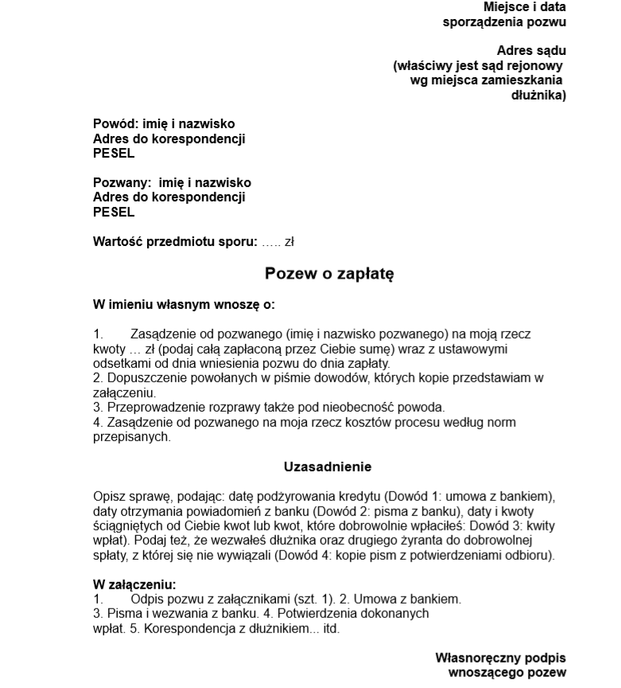

Slide 8
Środki zaskarżenia
Wadliwość orzeczenia
Apelacja
Środek odwoławczy od wyroku
Apelacje może wnieść …
Zarzuty
Skarżący x zaskarżany sąd
Druga instancja: oddala apelację, zmienia wyrok i orzeka, uchyla wyrok
X Skarga kasacyjna
Zażalenia – zaskarżenia procesowe
Wznowienie postępowania

Slide 9
Postępowania
Postępowania nieprocesowe
Postępowania zabezpieczające
Postępowanie egzekucyjne
Tytuł egzekucyjny:
Prawomocne orzeczenie sądu
Ugoda zawarta przed sądem
Wyrok sądu polubownego
Ugoda polubowna
Akt notarialny, w którym dłużnik poddał się do egzekucji
Komornik

